Slide 1
ATIVIDADES COM FOCO NO ACOMPANHAMENTO DAS APRENDIZAGENS
Atividade de Matemática – 7º Ano
Gráficos de setores: interpretação, pertinência e
construção para representar conjunto de dados
HABILIDADE:
(EF07MA37) Interpretar e analisar dados apresentados em gráfico de setores divulgados pela mídia e compreender quando é possível ou conveniente sua utilização.

Slide 2
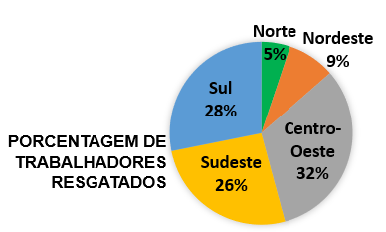
Atividade de Matemática – 7º Ano
Escola: | Professor(a):
Estudante: |  | Turma:
1 | Tem sido crescente a divulgação na mídia de operações desmantelando esquemas criminosos envolvendo trabalhadores em condições análogas à escravidão. O Ministério do Trabalho divulgou que 1201 trabalhadores foram resgatados no país nessas condições entre janeiro e abril de 2023. A distribuição do número de trabalhadores distribuídos por região é mostrada abaixo:
Fonte: BRASIL, 2023. Disponível em: <https://www.gov.br/trabalho-e-emprego/pt-br/fiscalizacao-resgatou-1-201-trabalhadores-de-condicoes-analogas-a-escravidao-este-ano>. Acesso em 14 mai 2023.
A partir das informações apresentadas, marque a alternativa correta:
Foram resgatados 9 trabalhadores no Nordeste.
Foram resgatados 72 trabalhadores no Norte.
Foram resgatados 384 trabalhadores no Centro-Oeste.
Foram resgatados 260 trabalhadores no Sudeste.
Foram resgatados 300 trabalhadores no Sul.

Slide 3
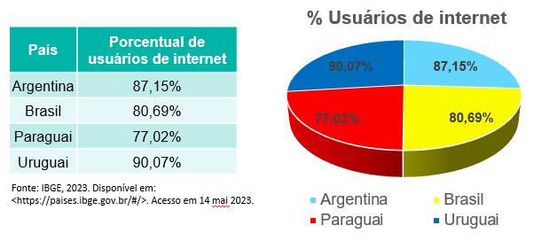
Atividade de Matemática – 7º Ano
Escola: | Professor(a):
Estudante: |  | Turma:
2 | A professora de Geografia de Graça pediu que sua turma coletasse informações sobre os países do Mercosul para apresentarem em sala de aula. Graça decidiu mostrar uma pesquisa coletada no site do Instituto Brasileiro de Geografia e Estatística (IBGE) sobre o percentual de usuários de internet em cada um dos países integrantes desse bloco econômico. A apresentação de Graça continha uma tabela e um gráfico feito por ela, mostrados as seguir:
Avaliando o Gráfico de setores criado por Graça, pode-se dizer que ele é pertinente com os resultados da tabela?
Sim. A Tabela e o Gráfico passam a mesma informação.
Não. A soma de todas as partes em um gráfico usando porcentagem deve ser igual a 100%.
Não. Os valores referentes a cada porção no gráfico não deveriam apresentar o sinal de porcentagem (%).
Não. Porque a área da porção referente à porcentagem de cada país é idêntica, mesmo os valores sendo diferentes.
Não. A ordem da disposição da porção referente a cada país no gráfico é diferente da ordem mostrada na tabela.

Slide 4
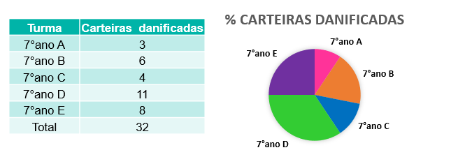
Atividade de Matemática – 7º Ano
Escola: | Professor(a):
Estudante: |  | Turma:
3 | Argel começou a fazer parte do jornal da escola. Como primeiro trabalho, Argel recebeu uma reclamação dos alunos sobre o alto número de carteiras danificadas nas salas das turmas do 7⁰ ano. Argel agrupou os resultados em uma tabela e em um gráfico (mostrados abaixo), mas esqueceu de mostrar as porcentagens na figura.
Das alternativas a seguir, qual consiste na informação correta?
32% das carteiras danificadas foram encontradas na sala da turma 7°ano A.
21% das carteiras danificadas foram encontradas na sala da turma 7°ano B.
4% das carteiras danificadas foram encontradas na sala da turma 7°ano C.
11% das carteiras danificadas foram encontradas na sala da turma 7°ano D.
25% das carteiras danificadas foram encontradas na sala da turma 7°ano E.

Slide 5
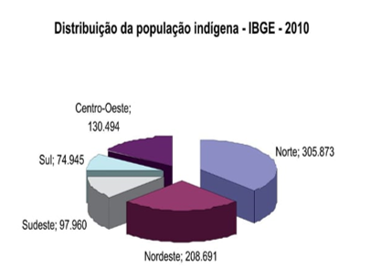
Atividade de Matemática – 7º Ano
Escola: | Professor(a):
Estudante: |  | Turma:
4 | A imagem abaixo foi retirada de um material da Fundação Nacional dos Povos Indígenas (Funai) e consta a distribuição da população de povos indígenas no Brasil no ano de 2010.
Fonte: BRASIL, 2023. Disponível em: <https://www.gov.br/funai/pt-br/atuacao/povos-indigenas/quem-sao>. Acesso em 15 mai 2023.
Observando o gráfico e sabendo que a população total brasileira em 2010 era de 190.755.799 habitantes, o gráfico informa que:
O percentual de indígenas vivendo no Norte correspondia a 0,16% da população brasileira em 2010.
O percentual de indígenas vivendo no Nordeste correspondia a 2,08% da população brasileira em 2010.
O percentual de indígenas vivendo no Sudeste correspondia a 0,9% da população brasileira em 2010.
O percentual de indígenas vivendo no Sul correspondia a 74,9% da população brasileira em 2010.
O percentual de indígenas vivendo no Centro-Oeste correspondia a 13% da população brasileira em 2010.

